Slide 1
에드워즈의 생애와 사역 2
노샘프턴 각성운동

Slide 2
시대적 배경
30년 전쟁 (1648년 종결)
개신교의 지위약화
칼빈주의 국가, 루터파 국가 형성
조국에 대한 기독교인으로서의 문화적 충성

Slide 3
미국사회의 특징 – 교파주의
긍정적
종교다원화
양심의자유
부정적
연합사업 어려움
도덕적타락

Slide 4
경건주의와 부흥
경건주의
(프랑케)
합리주의
(데카르트)

Slide 5
디모데전서 1장 17절
하나님의 주권과 그리스도의 대속의 은혜
아가서 2장 1절
그리스도 중심의 사고, 창조신학적 사고

Slide 6
나는 밖에 나가 아버지의 목장에 있는 조용한 곳을 홀로 걸으며 명상에 잠겼다. 그리고 나는 그곳을 걸으며 하늘과 구름을 바라보았는데 그 때 내 마음 속에는 하나님의 영광스러운 위엄과 은혜에 대한 말로 표현할 수 없이 달콤한 느낌이 쏟아져 돌아왔다. 나는 [하나님의 위엄과 은혜가] 달콤한 결합을 이루고 있음을 보는 것만 같았다. [하나님의] 엄위하심과 온유하심이 [아름답게] 결합되어 있었다. ...... 이후 하나님의 일에 대한 나의 인식은 점차 증대되고 더욱 더 생생해졌다. 그리고 그 내적 달콤함이 점점 더해 갔다. 모든 사물의 모습이 달리 보였다. 거의 모든 사물 속에 하나님의 영광의 고요함과 달콤함이 나타나 보이는 듯했다. 하나님의 우대하심과 그의 지혜와 순결과 사랑이 만물 안에 나타나 보이는 듯했다. 해와 달과 별들 안에, 구름과 푸른 하늘 안에, 풀포기와 꽃과 나무 안에, 그리고 물과 모든 자연 안에 [나타나 보이는 듯했다]... 나는 가끔 앉아서 달을 계속 쳐다보곤 했고 낮에는 구름과 하늘을 보면서 많은 시간을 보냈다. 거기에 나타난 하나님의 달콤함 영광을 바라보기 위해서였다. 그리고 낮은 목소리로 노래를 부르며 창조주와 구속주를 명상하곤 했다.

Slide 7
에드워즈의 회심체험

Slide 8
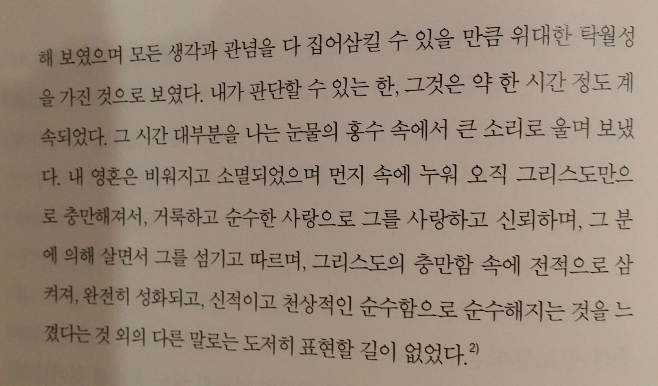
에드워즈의 회심체험

Slide 9
신적 초자연적 빛
개념
하나님의 말씀에 나타난 신적 탁월성에 대한 진정한 이해
하나님의 말씀의 진실성과 실재성에 대한 확실한 깨달음
선
사변적이거나 순이론적 지식 – 이해력
마음의 감각으로 이루어진 지식 – 영혼의 성향
확신
간접적 – 진실성에 대한 편견 제거, 진실에 대한 이성적 논증
직접적 -

Slide 10
영적각성운동의 배경
1675 인디안과 필립왕의 전쟁
1679 개혁대회

Slide 11
죄의 각성
죄에 대한 깨달음으로 인한 극단적 공포 후에 죄인들이 감지하는 최초의 변화는 종종 ‘고요함’이었다. 그런 다음에 빛이 서서히 들어왔다. 칠흑 같은 어두움 후에 처음에는 가물거리는 빛이 그리고 한두 마디의 위로의 말씀이 부드럽게 그들에게 들려왔다. 그들은 하나님의 은혜의 달콤함과 구주의 사랑에 대한 약간의 지각을 가지게 된다. 그 때 공포와 양심의 가책은 하나님 앞에서 자기들의 무가치함에 대한 겸손하고 온유한 감각으로 바뀌기 시작한다. 그리고 속에서 하나님을 찬양하고자 하는 어떤 성향이 느껴지기 시작한다. 잠시 후에는 빛이 더욱 강력하고 분명하게 들어온다.

Slide 12
에드워즈 각성운동의 특징
보편성
회심한자들의 수
신속한 성령의 역사
각성, 죄의 깨달음, 구원체험의 정도와 범위

